Slide 1
ORGANIZACIÓN DEL TRABAJO EN REDES SOCIALES Y USO DE PRINCIPALES REDES SOCIALES

Slide 2
ORGANIZACIÓN DEL TRABAJO EN REDES SOCIALES
Antes de efectuar cualquier tarea, hay que planificar la campaña de marketing en base a unos tiempos marcados y a los recursos de los que se dispone, recursos económicos, materiales y humanos. Y por supuesto también hay que medir y analizar si los resultados que se obtienen son los esperados o por el contrario hay que implementar medidas correctoras

Slide 3
ASPECTOS A CONSIDERAR EN LA ORGANIZACIÓN DEL TRABAJO REDES SOCIALES
Escuchar
Planificar
Crear compromiso
Medir y evaluar
Definir una rutina

Slide 4
Escuchar: Realizar un primer testeo de la opinión de la marca entre los clientes, es uno de los pasos más importantes a la hora de empezar a desarrollar un Social Media Plan, ya que ayudará a enfocar la estrategia por el lado adecuado, lo que repercutirá directamente en el ROI. El retorno sobre la inversión (RSI o ROI, por sus siglas en inglés) es una razón financiera que compara el beneficio o la utilidad obtenida en relación a la inversión realizada, es decir, «representa una herramienta para analizar el rendimiento que la empresa tiene desde el punto de vista financiero.

Slide 5
Planificar la estrategia: Para hacer un Social Media Plan
4. Análisis DAFO
o Debilidades
o Amenazas
o Fortalezas
o Oportunidades
5. Define a tu Público Objetivo
¿Quién es tu buyer (comprador) persona?
¿Cuáles son sus puntos de dolor?
¿Cuáles son sus objetivos?
¿Y sus aspiraciones?
1. ¿Cuál es el modelo de negocio?
¿Cuáles son las vías de ingresos?
¿Qué productos se venden más?
¿En qué zona geográficas?
¿Cuántos trabajadores hay?
2. ¿Cuál es la meta del proyecto?
¿Qué se pretende alcanzar con el Plan Social Media?
3. Auditoría de Social Media
Análisis Web y competencia
Análisis RRSS y competencia
Estratega en canales digitales (SEM)

Slide 6
6. Define los recursos necesarios
¿De qué recursos (Tangibles e intangibles) dispones para llevar a cabo la estrategia de social media?
7. Elecciones de las Redes Sociales.
En base al análisis realizado: ¿En qué redes sociales se debe de tener presencia?
8. Determinación de los objetivos.
9. Medición de los resultados
Establecimiento de KPI
¿Se están alcanzando los objetivos?

Slide 7
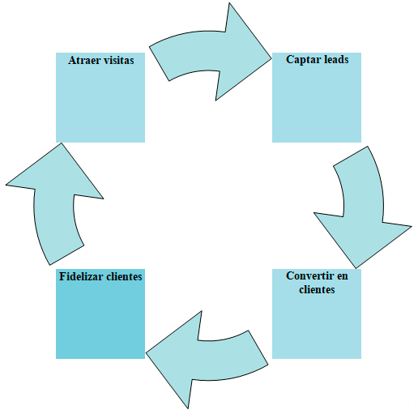

Slide 8
Crear compromiso: Una campaña exitosa lleva consigo el compromiso por parte de los empleados de la empresa, por lo que debe apoyárseles a que colaboren en la promoción de la empresa en Redes Sociales, siendo aconsejable darles una pequeña formación que les ayude a comprender mejor cómo usar las Redes Sociales en beneficio de la empresa

Slide 9
Medir y evaluar
- ¿Cuáles de las acciones han resultado más exitosas? - ¿El tener presencia en Redes Sociales ha incrementado el grado de satisfacción de los clientes? - ¿Está resultando rentable a nivel cuantitativo y cualitativo el que la empresa esté en Redes Sociales?

Slide 10
USO DE REDES SOCIALES
1. Facebook: es uno de los nombres más reconocidos en las Redes Sociales.
Estas redes permiten a la gente encontrar amigos, compañeros con gustos similares o encontrar oportunidades de negocio, y todo ello basado en un intercambio continuo de información
2. Marketplace: Una plataforma donde los proveedores se reúnen para vender sus productos o servicios a una base de clientes común. El papel del propietario de un marketplace es reunir a los proveedores adecuados con los clientes adecuados para impulsar las ventas a través de la plataforma

Slide 11
2. Twitter: se está convirtiendo en una de las más potentes herramientas de comunicación del futuro, enmarcada dentro de lo que se denomina “microblogging”.
Twitter es probablemente la red social más cercana. En esta plataforma, los usuarios comparten opiniones, preguntas, sugerencias…
Cuando un usuario quiere hacer una reclamación a una marca o resolver dudas, probablemente lo hará a través de esta plataforma.
Además, Twitter comprende un extenso rango de diferentes edades dentro de sus perfiles. Los jóvenes la siguen utilizando y los más adultos se animan con ella también.
Has de tener en cuenta que en Twitter se “juega” con mensajes cortos y se usan los hashtags. Las imágenes y vídeos también forman parte del contenido audiovisual, y recientemente se ha anunciado el uso de grabaciones de audios en la plataforma.

Slide 12
Youtube: Tener vídeos en la web incrementa 4 veces el tiempo que los usuarios invierten en ver la página Web porque cuando un usuario visita la web, si se tiene habilitado un video, el 70% de las personas lo visionan y los buscadores indexan los videos mucho antes que el resto de contenidos.
Los usuarios de YouTube alcanzan un promedio de más de 30 minutos al día visualizando vídeos. Hoy en día a nivel de empresa es necesario tener presencia en las redes sociales multimedia. Un vídeo promocional o viral puede significar miles de visionados y muchas visitas a la página web.

Slide 13
LINKEDLN: Cada vez más profesionales utilizan LinkedIn para conectarse con colegas y contactos de negocios. Sin embargo, hay muchas personas que no saben exactamente por qué lo están utilizando.
Instagram: Sin duda, es la plataforma social que está más de moda a día de hoy. Un estudio anual de redes social 2018 concluye que Instagram es la red social que más ha crecido este año.
La preferida entre los jóvenes, y cada vez más usada por un público adulto, es a su vez la red social que más está aumentando en publicidad.
Esta plataforma se basa en las imágenes. Además, poco a poco está incrementando el uso del vídeo.
Las stories de Instagram (imágenes o vídeos cortos, con una duración en la plataforma de 24 horas) también son una parte importante de esta red social, siendo cada vez más usadas por las empresas.

Slide 14
PINTEREST: Esta red social no es de las más utilizadas, pero muchos usuarios recurren a ella para lograr información de manera audiovisual.
Esta plataforma puede ayudarte a posicionar imágenes y derivar nuevos usuarios a una web. En esta red los usuarios buscan inspiración e información. Por eso mismo, la gran mayoría de las empresas que tienen presencia en ella, utilizan las infografías como medio para acercarse a su público.
Los negocios que más se aprovechan de esta plataforma son:
Gastronomía y vida saludable
Moda y belleza
Diseño, marketing digital e innovación
Nupcial

Slide 15
ACTIVIDAD
Ingresa a la plataforma de gamificación: www.quizalize.com
Resuelve cuestionario Organización del trabajo en Redes Sociales

Slide 16
REFERENCIAS
www.plataformateleformacion.com

